Slide 1

EFIAIGUA - Digitalización del Ciclo Urbano del Agua
TRANSFORMANDO EL RECURSO MÁS ANTIGUO CON LA TECNOLOGÍA MÁS AVANZADA

Slide 2
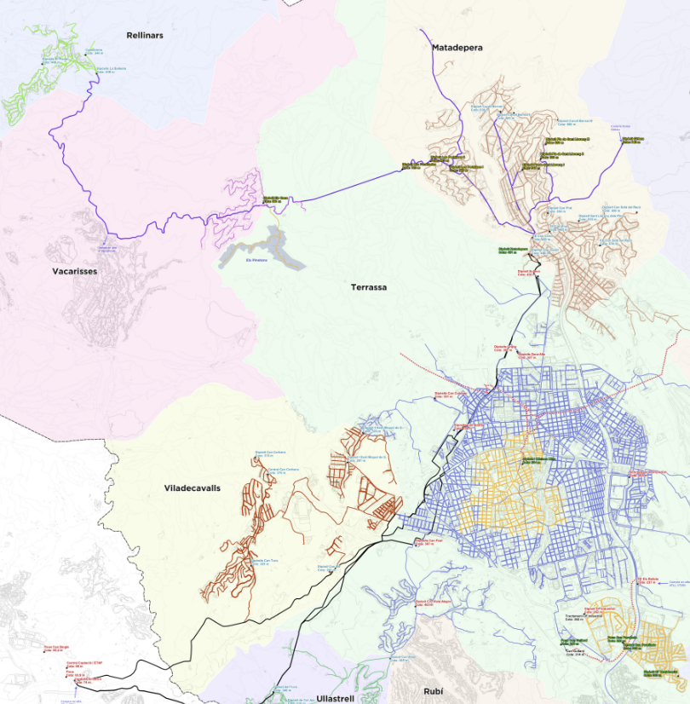
Matadepera
ANTECEDENTES
2025
Taigua Gestiona el agua en Alta
para diferentes poblaciones y el
agua en Baja en Terrassa.
Terrassa
Viladecavalls
ETAP Abrera
Ullastrell

Slide 3
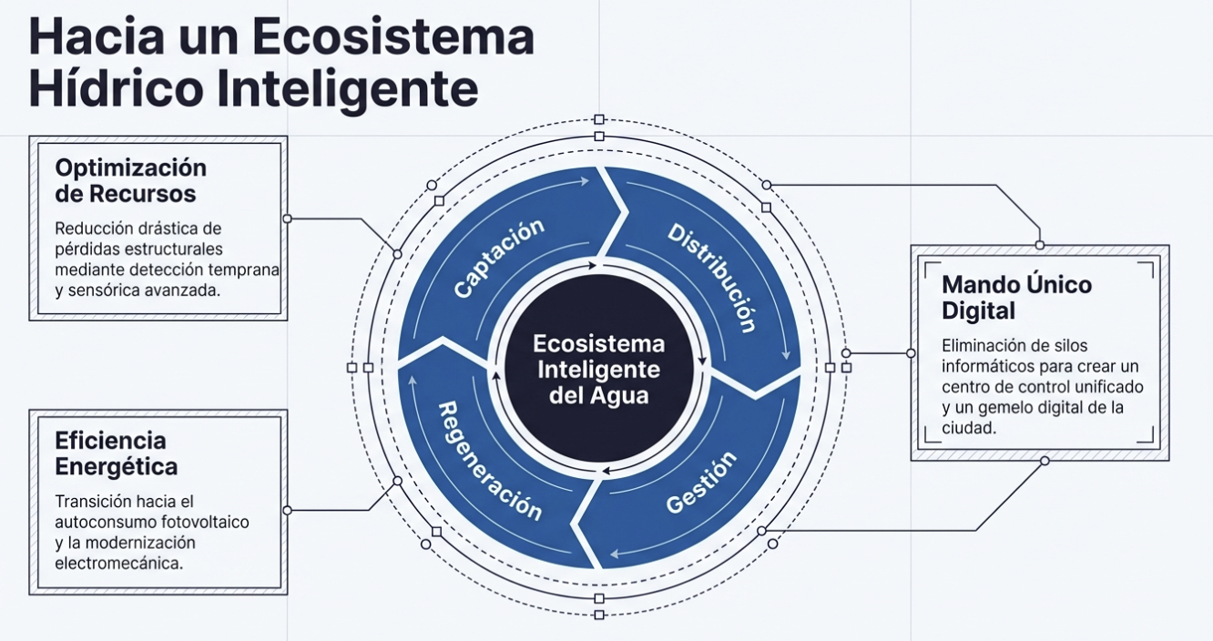
El proyecto EFIAIGUA es una iniciativa estratégica impulsada por el Ayuntamiento de Terrassa y la empresa pública Taigua para modernizar
la gestión hídrica municipal mediante la digitalización.

Slide 4
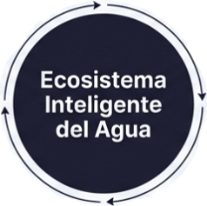
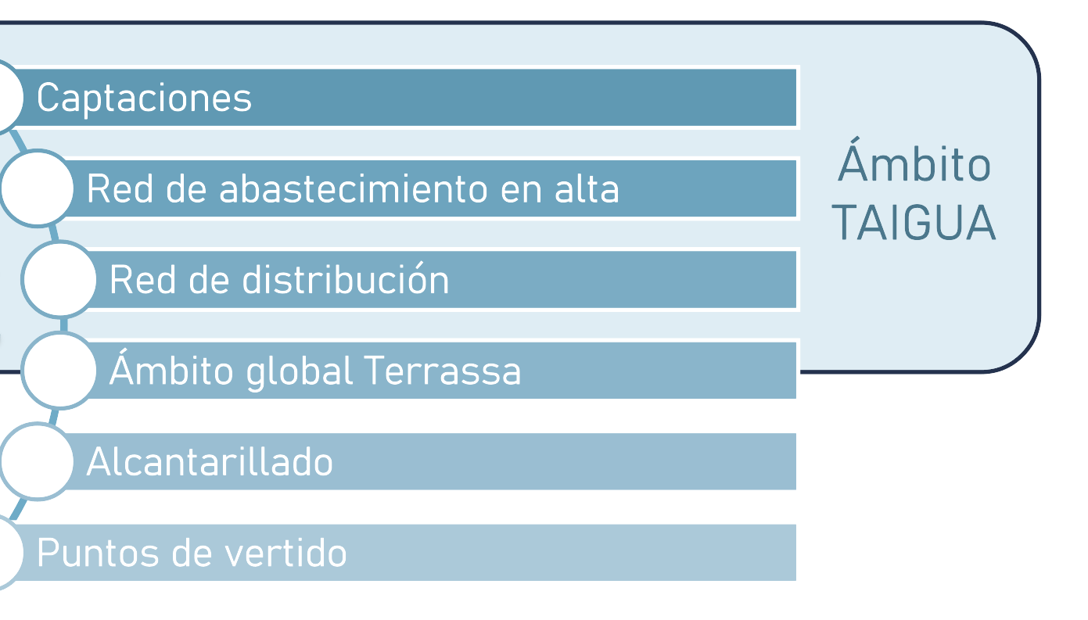

Slide 5
Actuaciones en Saneamiento y puntos de vertido
Estas acciones se centran inicialmente en la Cuenca Palau Nord (un tercio de la red total), zona crítica por riesgos de inundación.
Planificación Estratégica: Redacción del Plan Integral de Gestión del Sistema de Saneamiento
Modelo Digital y Sensores: Elaboración de un modelo digital tridimensional
Control de Vertidos: Instalación de sensores de nivel ultrasónicos en 30 aliviaderos y sondas multiparamétricas para monitorizar y reducir los vertidos al medio ambiente.
Drenaje Sostenible: Se evalúa la construcción de una balsa de laminación para mitigar inundaciones y la erosión en rieras, integrando el posible uso de aguas subterráneas para riego.

Slide 6
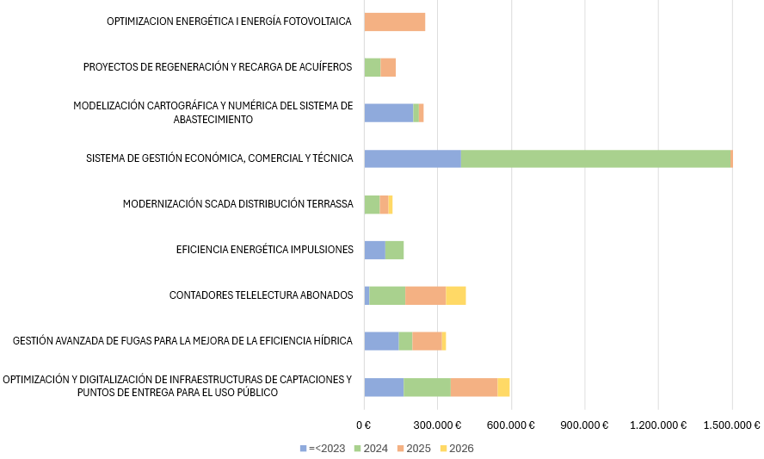
IMPORTE Y EVOLUCIÓN DE CADA ACTIVIDAD SEGÚN CALENDARIO

Slide 7
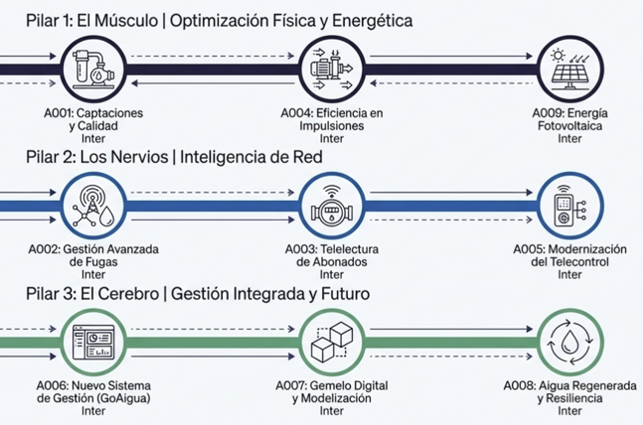
Arquitectura proyecto EFIAIGUA-TAIGUA
Optimización física y energética
Inteligencia de la red
Gestión Integrada y futuro

Slide 8
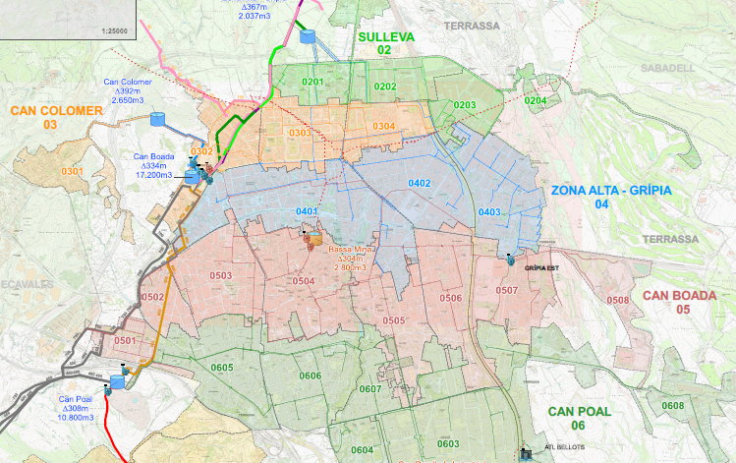
A002: GESTIÓN AVANZADA DE FUGAS PARA LA MEJORA DE LA EFICIENCIA HÍDRICA

Slide 9
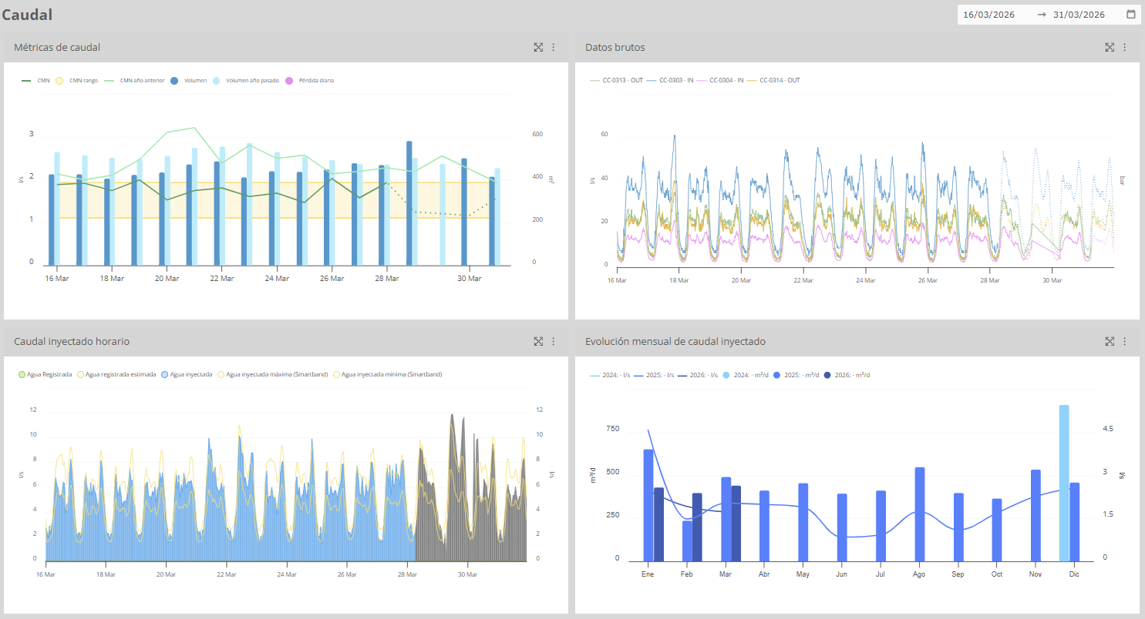
A002: GESTIÓN AVANZADA DE FUGAS PARA LA MEJORA DE LA EFICIENCIA HÍDRICA

Slide 10
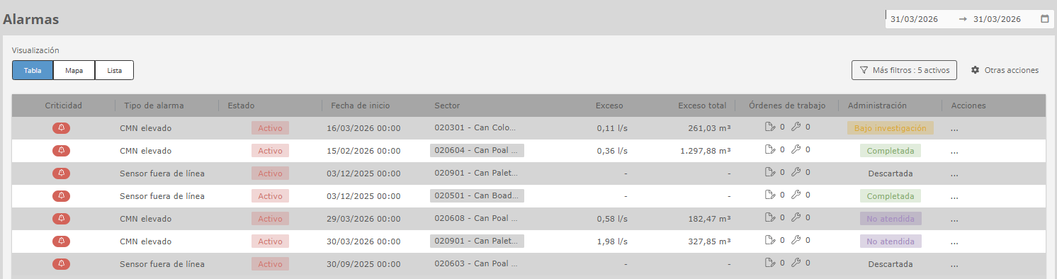
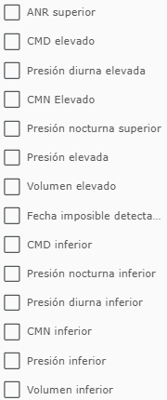
A002: GESTIÓN AVANZADA DE FUGAS PARA LA MEJORA DE LA EFICIENCIA HÍDRICA

Slide 11
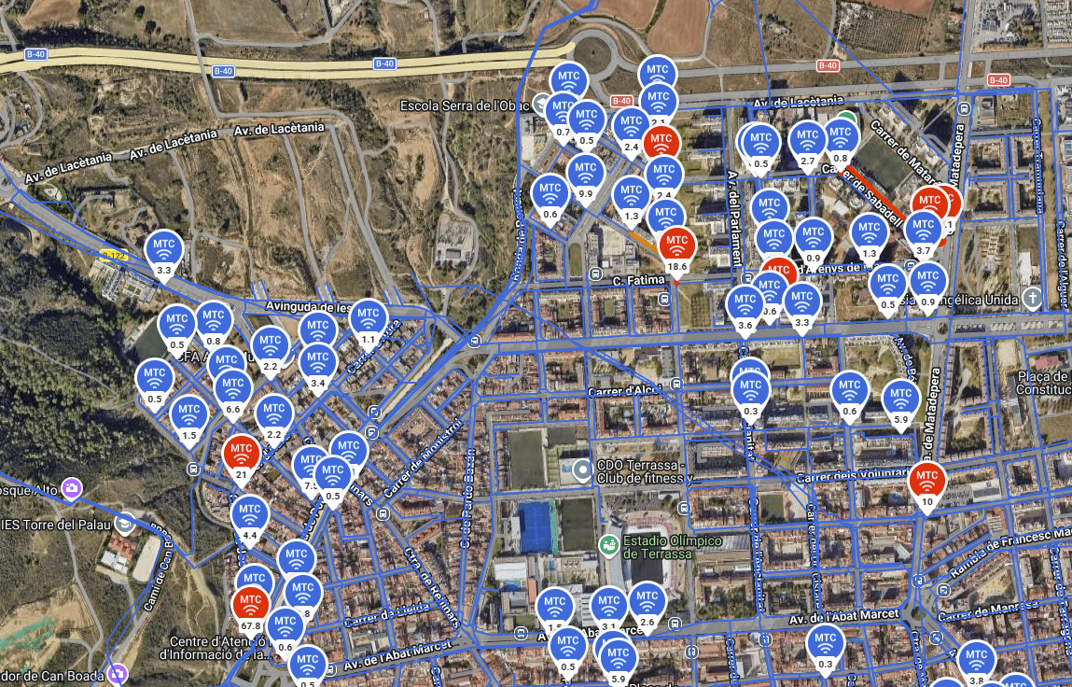
A002: GESTIÓN AVANZADA DE FUGAS PARA LA MEJORA DE LA EFICIENCIA HÍDRICA

Slide 12
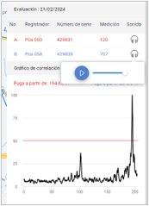
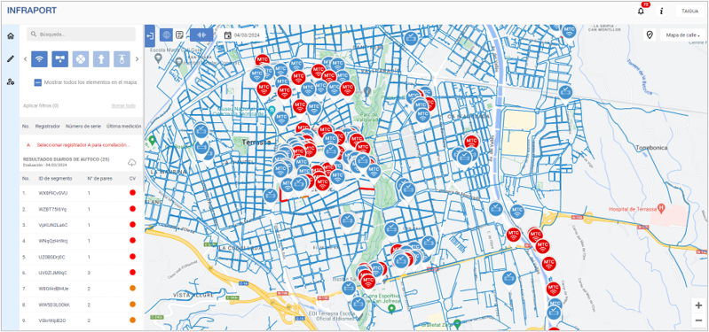
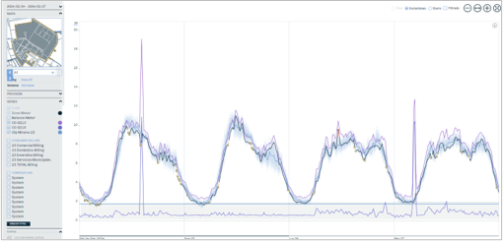
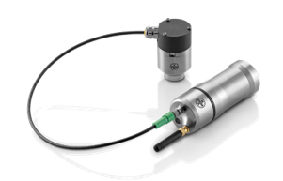
A002: GESTIÓN AVANZADA DE FUGAS PARA LA MEJORA DE LA EFICIENCIA HÍDRICA

Slide 13
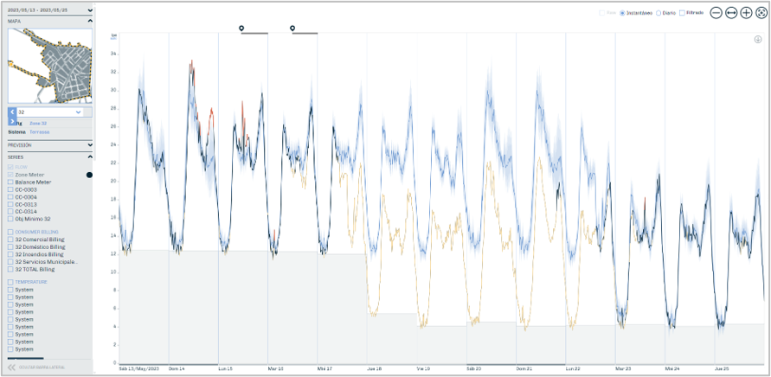
A002: GESTIÓN AVANZADA DE FUGAS PARA LA MEJORA DE LA EFICIENCIA HÍDRICA
Resultado general: +500.000 m³ de reducción de pérdidas en el periodo 2022 – 2024

Slide 14
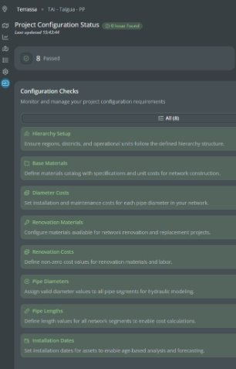
A002: GESTIÓN AVANZADA DE FUGAS PARA LA MEJORA DE LA EFICIENCIA HÍDRICA
Priorización renovación activos:
Materiales
Edad tuberías
Costes renovación
Averías registradas
Infraestructuras críticas

Slide 15
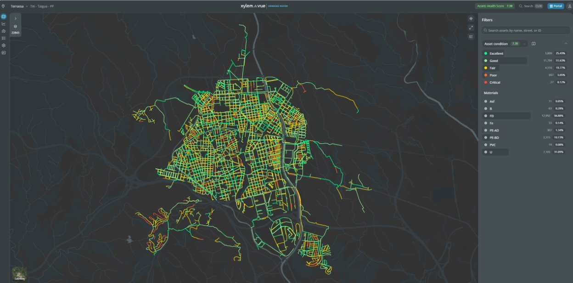
A002: GESTIÓN AVANZADA DE FUGAS PARA LA MEJORA DE LA EFICIENCIA HÍDRICA
Clasificación del estado de la red

Slide 16
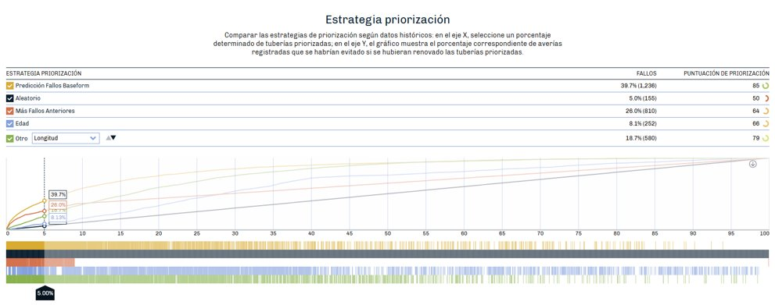
A002: GESTIÓN AVANZADA DE FUGAS PARA LA MEJORA DE LA EFICIENCIA HÍDRICA
Inversión total: 3.300.000€/any
Horizonte temporal: 2 años
Longitud de tramo: 1.000 m
PARAMETRIZABLE
Notes:
Taigua está renovando un 2,6% de la red, ligeramente por encima de lo recomendado por AEAS. Al 2023 el % de renovación de red en España fue del 0,49%.

Slide 17
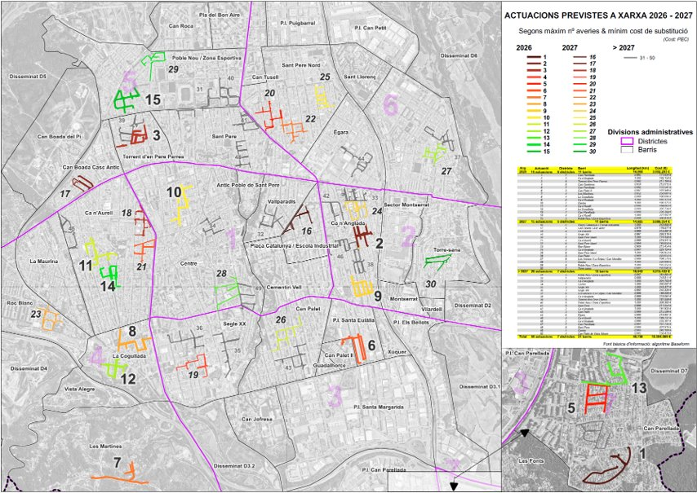
A002: GESTIÓN AVANZADA DE FUGAS PARA LA MEJORA DE LA EFICIENCIA HÍDRICA
Resultado

Slide 18
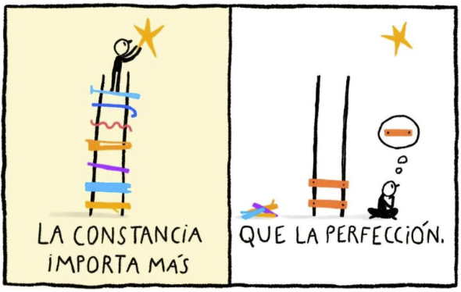
La acción imperfecta, sostenida en el tiempo, supera a la inacción perfecta.
Muchas gracias por su atención,
adrian.oliva@taigua.cat

